Slide 1
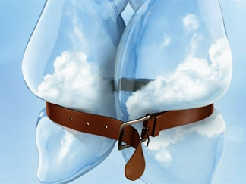
Dyspneu

Slide 2
Startvragen
Dyspneu komt vooral voor bij?
Welke oorzaken kunnen dyspneu veroorzaken?
Aanvullend onderzoek naar de werking van longen en/of hart is vaak niet nodig. (Juist/onjuist)
Zuurstof is noodzakelijk bij dyspneu. (Juist/onjuist)
Als het mogelijk is behandeld de arts de oorzaak. Noem vijf oorzaken van dyspneu.
Notes:
Deze vragen komen terug aan het einde van de PowerPoint als evaluatievraag.
Er kan o.a. gebruikgemaakt worden van het document ‘THEMA 3 - NetwerkPZ, Toolkit voor vpk en vz palliatieve zorg, 2019’ dat u kunt vinden in de map ‘Inspirerende onderwijsmaterialen rondom Signaleren en Markeren’.

Slide 3
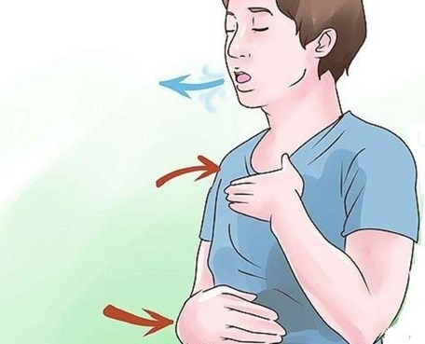
Dyspneu (benauwdheid)
Dyspneu is het gevoel niet genoeg lucht binnen te krijgen.
Notes:
Dyspneu is het gevoel niet genoeg lucht binnen te krijgen. Een ander woord voor dyspneu is benauwdheid of kortademigheid.
Dyspneu die tijdelijk ernstiger of onaangenamer is of dyspneu die alleen maar in aanvallen komt, heet aanvalsgewijze dyspneu. Met tijdelijk wordt hier bedoeld: meestal minder dan 10 minuten.
Dyspneu komt vooral voor bij patiënten met kanker, COPD, hartfalen of neurologische aandoeningen waarbij de ademhalingsspieren zijn aangedaan

Slide 4
Oorzaken van dyspneu (1)
Dyspneu kan verschillende oorzaken hebben:
Vernauwing van de luchtwegen
Slecht functionerende longen
Slecht functionerend hart
Zwakte van de ademhalingsspieren
Hoogstand van het middenrif
Notes:
Dyspneu kan verschillende oorzaken hebben:
De bovenste luchtwegen zijn vernauwd: bijvoorbeeld door een tumor of een allergische reactie
De longen werken niet goed meer door een tumor, uitzaaiingen, longaandoeningen, longontsteking of een longembolie (bloedstolsel dat een bloedvat in de longen afsluit). Of door vocht in de longen, een klaplong of het vena cava superior syndroom
Het hart werkt niet goed meer (door hartfalen, ophoping van vocht in het hartzakje, hartritmestoornissen)
Zwakte van de ademhalingsspieren
Hoogstand van het middenrif (bijvoorbeeld door vochtophoping in de buik of een sterk vergrote lever), waardoor de longen zich niet goed kunnen ontplooien

Slide 5
Oorzaken van dyspneu (2)
Misvorming van de borstholte
Overgewicht
Bloedarmoede
Metabole acidose
Psychische problemen
Notes:
Misvorming van de borstholte door afwijking van de wervelkolom (bijvoorbeeld een ernstige verkromming van de wervelkolom)
Overgewicht
Bloedarmoede
Metabole acidose: een te hoog zuurgehalte van het bloed door ophoping van zuur in het bloed of verdwijnen van bicarbonaat uit het bloed
Psychische problemen zoals angst, spanning en/of depressie

Slide 6
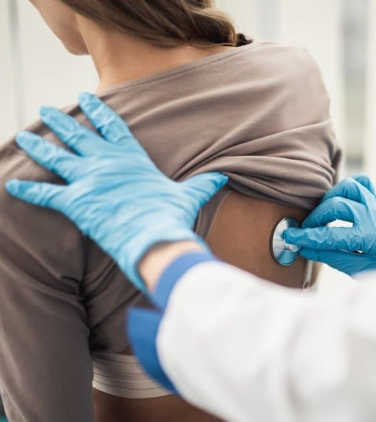
Onderzoek en diagnostiek (1)
De arts stelt vragen over de medische voorgeschiedenis klachten.
Daarna volgt lichamelijk onderzoek.
Notes:
De arts stelt vragen over je medische voorgeschiedenis en over je klachten.
Daarna zal hij of zij je lichamelijk onderzoeken.
Mogelijk vraagt de arts je een vragenlijst in te vullen. Aan de hand van de scores kan de arts de ernst van de dyspneu bepalen. Ook kan de arts je vragen een dagboekje bij te houden waarin je opschrijft wanneer je benauwd bent en hoe lang de benauwdheid duurt.

Slide 7
Onderzoek en diagnostiek (2)
Vaak krijg je aanvullend onderzoek naar de werking van je longen en/of hart
Notes:
Vaak krijg je aanvullend onderzoek naar de werking van je longen en/of hart:
Bloedonderzoek
Meting van het zuurstofgehalte van het bloed
ECG
Longfunctieonderzoek
Foto of CT-scan van de long of bronchoscopie (kijkonderzoek van de long)

Slide 8
Behandeling van de oorzaak
De arts bekijkt wat de waarschijnlijke de oorzaak is van de dyspneu. Als het mogelijk is, behandelt de arts de oorzaak.
Notes:
De arts bekijkt wat de waarschijnlijke de oorzaak is van de dyspneu. Als het mogelijk is, behandelt de arts de oorzaak. Mogelijke behandelingen van de oorzaak zijn:
Bij afsluiting van de luchtwegen door de tumor: operatie, wegbranden of bevriezen van de tumor, plaatsen van een stent (buisje in de luchtweg). Bij een operatie maakt de arts via uw hals een gaatje in de luchtpijp (tracheostoma).
Bestraling van de tumor.
Behandeling van de tumor of uitzaaiingen in de longen met chemotherapie, antihormonale therapie en/of doelgerichte therapie.
Behandeling van COPD of hartfalen.
Behandeling met antibiotica bij een longontsteking.
Antistolling bij een longembolie.
Weghalen van vocht in de longen, het hartzakje of de buikholte.
Weghalen van lucht bij een klaplong.
Bestraling, chemotherapie of het plaatsen van een stent bij een vena cava superior syndroom.
Bloedtransfusie(s) bij bloedarmoede.
Behandeling van metabole acidose.
Behandeling/begeleiding bij psychische problemen.

Slide 9
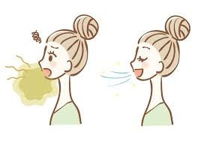
Behandeling van de klachten zonder medicijnen
Ademtechniek
Vervoer zuurstof
Uitzuigen slijm
Notes:
Een goede ademtechniek is belangrijk. Ook ademhalings- en ontspanningsoefeningen kunnen helpen. De fysiotherapeut kan je hierbij ondersteunen.
Gebruik een rollator, een karretje om de zuurstoffles te vervoeren en/of een ventilator
Soms kan zuurstof zinvol zijn.
Heb je een tracheacanule en last van taai slijm, dan kan uitzuigen helpen.

Slide 10
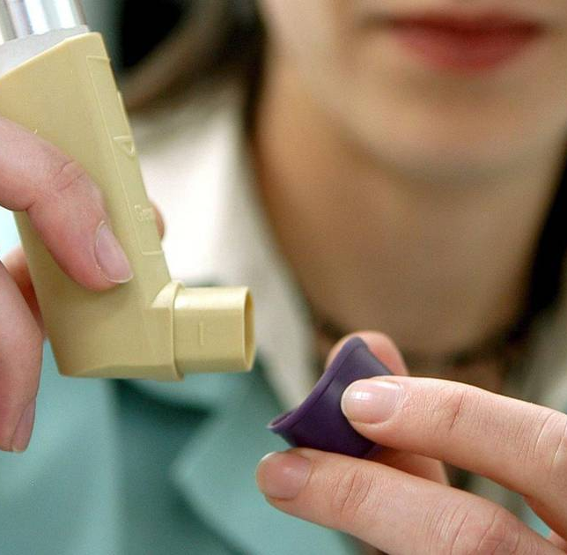
Behandeling van de klachten met medicijnen
Soms kunnen medicijnen helpen tegen dyspneu
Notes:
Soms kunnen de volgende medicijnen helpen tegen dyspneu:
Morfine: werkt niet alleen voor pijn, maar ook voor dyspneu
Corticosteroïden: dexamethason of prednison
Benzodiazepines (bijvoorbeeld oxazepam): bij angst en spanning als morfine onvoldoende effect heeft
Bij ernstige dyspneu kort voor het sterven, kan palliatieve sedatie soms een optie zijn. Hierbij krijg je medicijnen die het bewustzijn verlagen en je soms in slaap brengen tot aan het overlijden

Slide 11
De aanpak van de verzorgende/verpleegkundige

Slide 12
Wat kan de verzorgende/verpleegkundige doen?
Groepsopdracht:
Welke acties kan een verzorgende/verpleegkundige inzetten om een zorgvrager met dyspneu optimaal te ondersteunen?

Slide 13
Kennen we nu alle antwoorden?
Bij welke aandoeningen komt dyspneu komt vooral voor?
Welke oorzaken kunnen dyspneu veroorzaken?
Aanvullend onderzoek naar de werking van longen en/of hart is vaak niet nodig. (Juist/onjuist)
Zuurstof is noodzakelijk bij dyspneu. (Juist/onjuist)
Als het mogelijk is behandeld de arts de oorzaak. Noem vijf oorzaken van dyspneu.
Notes:
Er kan o.a. gebruikgemaakt worden van het document ‘THEMA 3 - NetwerkPZ, Toolkit voor vpk en vz palliatieve zorg, 2019’ dat u kunt vinden in de map ‘Inspirerende onderwijsmaterialen rondom Signaleren en Markeren’.

Slide 14
Vragen?

